Slide 1
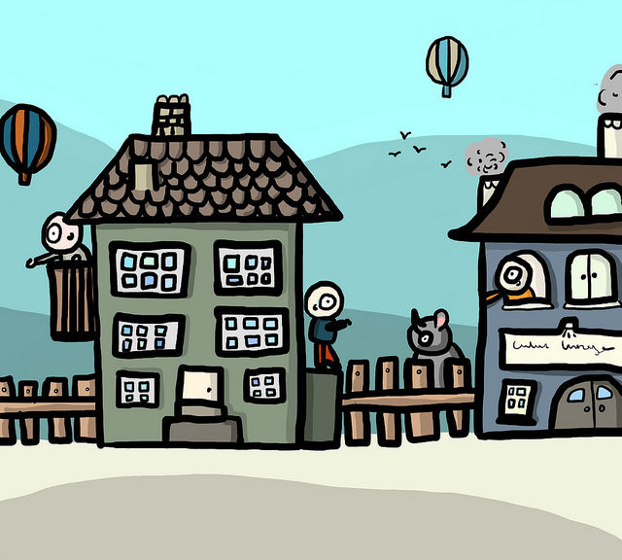
ВЕЛИКО ПОЧЕТНО СЛОВО ЗА ГЕОГРАФСКА ИМЕНА

Slide 2
У првом разреду смо учили да се једночлана географска имена пишу великим почетним словом. Имена држава: Србија, Македонија, Бугарска... Имена градова: Београд, Ниш, Пирот... Имена села: Хум, Рујник, Церје... Имена планина: Копаоник, Златибор, Јастребац... Имена река: Нишава, Дунав, Сава... Имена језера: Облачина, Палић...

Slide 3
Ако у називу државе или насељеног места има више од једне речи, свака се пише великиm словом.
Вишечлана географска имена:
Државе: Црна Гора, Велика Британија...
Градови: Нови Сад, Смедеревска Паланка...

Slide 4
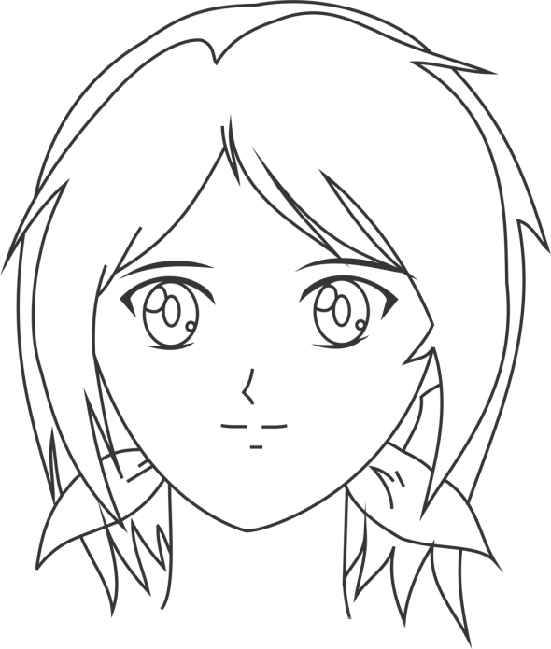
Села: Ново Село, Доњи Комрен...
Маја је становница Смедеревске Паланке.Њена бака живи у Бачком Петровом Селу.Заједно ће летовати код пријатеља у Сједињеним Америчким Државама.

Slide 5
Великиm почетним словом пише се прва реч у називу планина, река, језера или мора.
Планине: Стара планина, Сува планина ...
Реке: Пуста река...
Језера: Бованско језеро, Ђердапско језеро...
Мора: Јадранско море, Црно море...

Slide 6
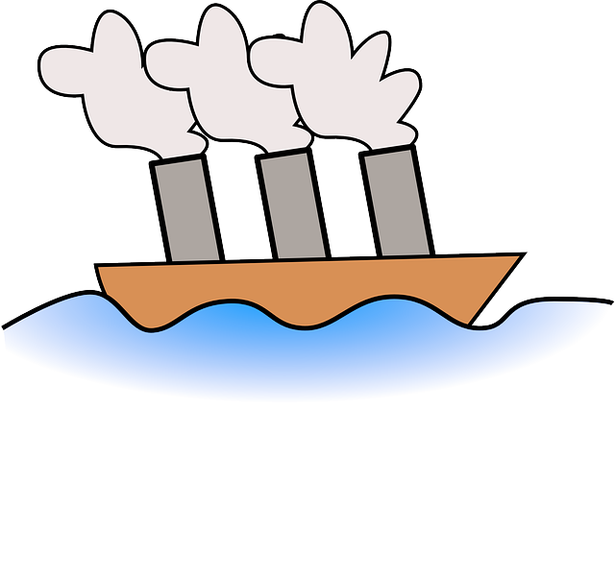
Реке често имају своја властита имена која пишемо великим словом.
Велика Морава, Јужна Морава, Црни Тимок...

Slide 7
влада живи у београду у насељу беле воде.често посећује деку који живи у белој паланци.
та мала варошица је смештена између сврљишких планина и суве планине. кроз њу протиче река
нишава. у близини је нишка бања.

